Slide 1
La sécurité à vélo: plus qu’une simple question de chance
Entreprise, événement, date
Nom

Slide 2
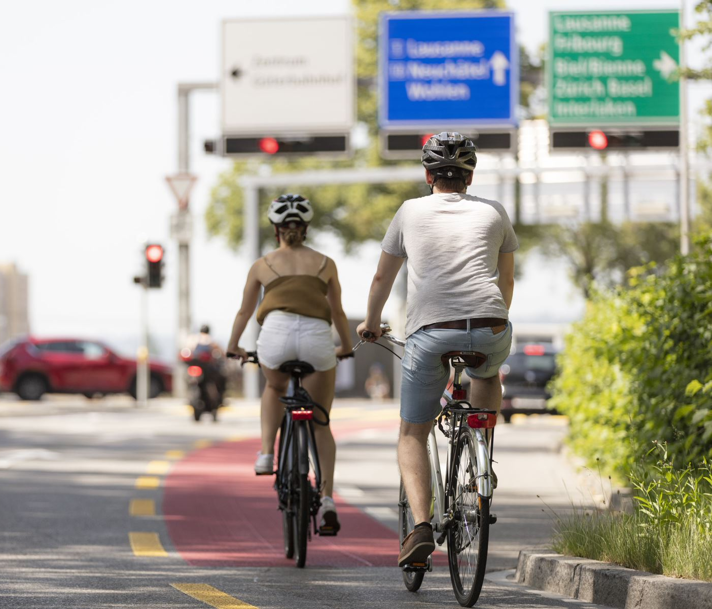
En Suisse, plus de trois millions de personnes font du vélo.
Hélas, cet engouement s’accompagne aussi d’un risque d’accident.
Voici nos conseils pour arriver à bon port.

Slide 3
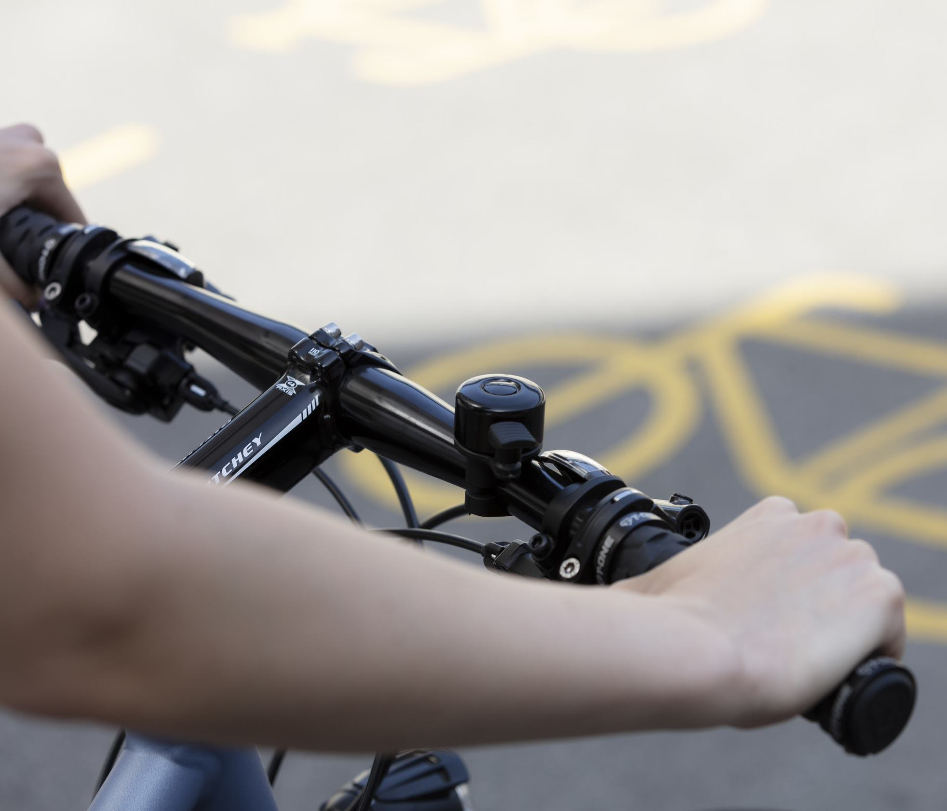
Anticipez et roulez prudemment
Les cyclistes qui anticipent, roulent prudemment et sont prêts à freiner peuvent identifier les dangers à temps et réagir de manière appropriée.

Slide 4
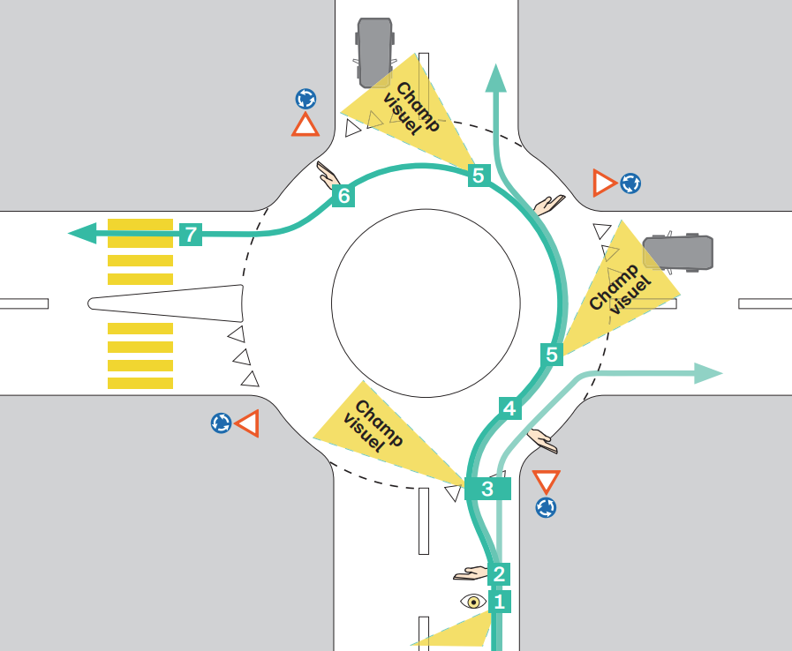
Circulez au milieu de la voie dans les giratoires
Dans un giratoire, circulez au milieu de la chaussée. L’obligation de tenir sa droite ne s’applique pas, ce qui permet d’éviter les conflits avec les véhicules à moteur tentés de dépasser les cyclistes.

Slide 5
Rendez-vous visible, même de jour
Qui réfléchit est vu plus tôt et mieux. C’est vrai non seulement en cas de mauvais temps, au crépuscule et la nuit, mais aussi la journée.
Portez des vêtements clairs ou voyants, dans l’idéal un gilet de sécurité.
Portez en plus des éléments réfléchissants la nuit, en particulier sur les parties du corps qui sont en mouvement.
Des catadioptres sur les rayons ou des pneus réfléchissants augmentent votre visibilité latérale.

Slide 6
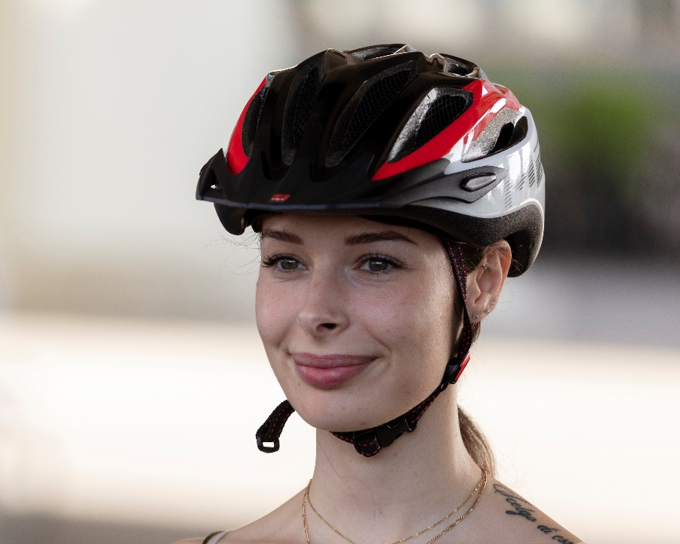
Roulez toujours avec un casque
Portez un casque de vélo conforme à la norme EN 1078.
Essayez le casque avant de l’acheter: il doit être bien adapté, sans serrer ni bouger.
Veillez à ce que le casque soit bien visible.
Nettoyez le casque à l’eau et au savon.
Remplacez-le s’il a subi un choc important ou selon les instructions du fabricant.

Slide 7
Mettez le casque de vélo correctement
Resserrez le casque au moyen de la molette de réglage à l’arrière: il ne doit pas bouger, même avec la jugulaire ouverte.

Slide 8
Mettez le casque de vélo correctement
Le casque est à deux largeurs de doigt au-dessus du nez.
Les sangles se rejoignent juste en dessous de l’oreille.

Slide 9
Mettez le casque de vélo correctement
Serrez les sangles de manière uniforme et de sorte à pouvoir placer un ou deux doigts entre le menton et la jugulaire.

Slide 10
Équipez votre vélo correctement
La loi prescrit l’équipement suivant pour le vélo:
Éclairage non clignotant, blanc à l’avant et rouge à l’arrière, fixe ou amovible, visible à 100 m de nuit et par beau temps.
Catadioptres ou feuilles réfléchissantes fixes, blanc(he) à l’avant et rouge à l’arrière, avec une surface réfléchissante de 10 cm² au moins et visibles à 100 m.
Catadioptres à l’avant et à l’arrière des pédales (sauf pour les pédales de course et les pédales de sécurité).
Pneus dont la toile n’est pas apparente.
Frein puissant à chaque roue.

Slide 11
Vidéo «Faire du vélo»

Slide 12
Plus d’informations
Découvrez plus de conseils en matière de prévention des accidents sur bpa.ch

